Slide 1
ASAMBLEA ANUAL
2023

Slide 2
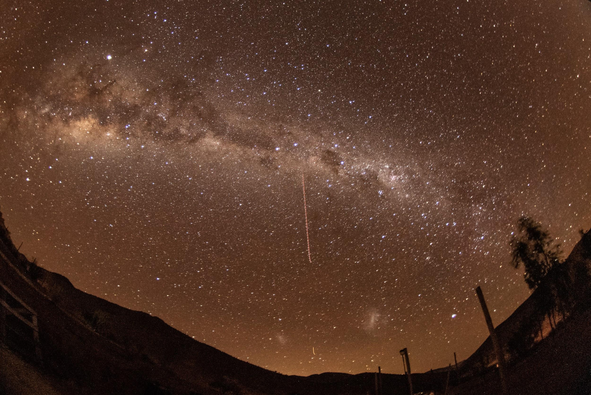
DIRECTORIO

Slide 3
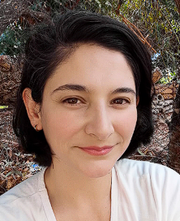
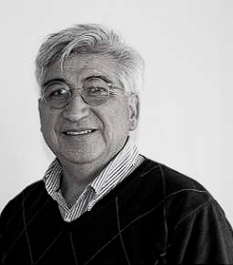
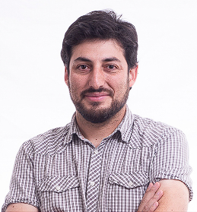
Asamblea Anual 2023
Directorio 2022-2024
Presidente:
Manuel Pinto
Vicepresidente:
Francisco Pinto
Tesorera:
Paulina Pezo
Secretaria:
Constanza Pinochet

Slide 4
2023
Asamblea Anual 2023
Misión y líneas estratégicas de la Fundación
Misión
Contribuir a la conservación y restauración del patrimonio natural y cultural de la zona semiárida de Chile, impulsando y apoyando iniciativas orientadas a tales fines, en colaboración con las comunidades locales y otros actores nacionales e internacionales.
Líneas estratégicas
Notes:
ok

Slide 5
2023
Asamblea Anual 2023
Poblamiento del Archivo documental de la Fundación
(01) Gestión estratégica
(01) Parque Hacienda El Durazno
(01) Información e ideas
(02) Gestión operacional
(02) Gestión de proyectos
(02) Postulados
(03) Gestión de personal
(03) Cuentas de inversión y gastos
(03) Ejecutados
(04) Relaciones externas
(04) Administración de fondos para proyectos
(04) En ejecución
(05) Gestión de información
(05) Cursos

Slide 6
2023
Asamblea Anual 2023
Líneas estratégicas de la Fundación
Conservación de la biodiversidad
Investigación
Fortalecimiento social y comunitario
Conservación patrimonial
Educación ambiental

Slide 7
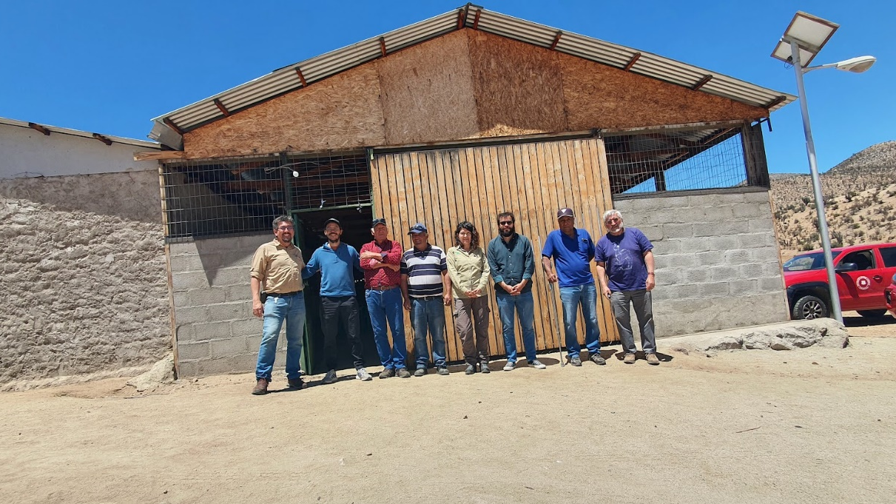
COLABORACIÓN CON CONAF

Slide 8
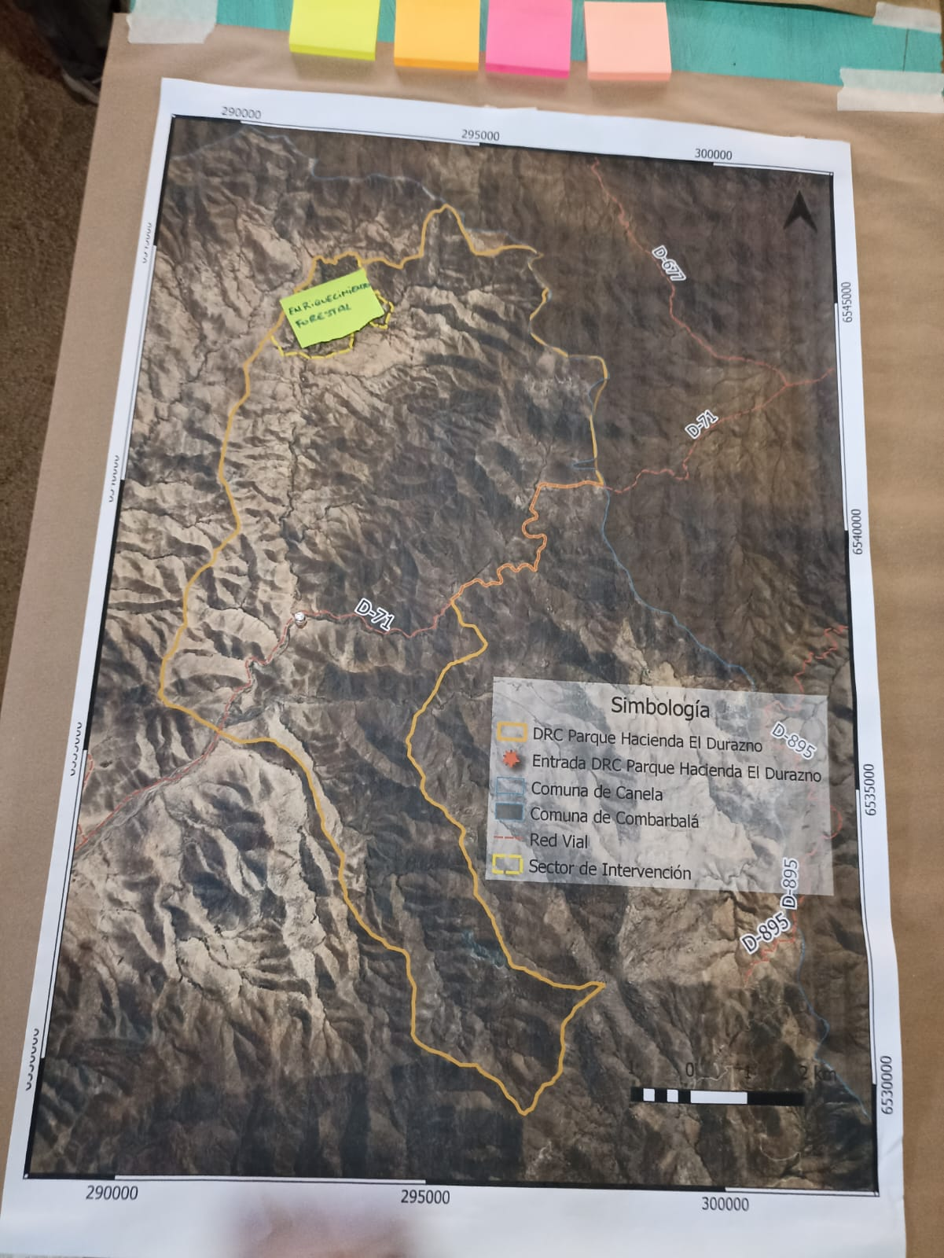
2023
Asamblea Anual 2023
Retomamos el trabajo participativo
Nos reunimos en la oficina provincial de Illapel para retomar el trabajo del Plan de Manejo, luego alojamos en la RN Las Chinchillas y al día siguiente nos reunimos con los vecinos del Durazno.
Trabajamos con un mapeo participativo.
¿qué lugares te traen recuerdos?
¿cómo te gustaría que fuera en el futuro?
6 de junio de 2023

Slide 9
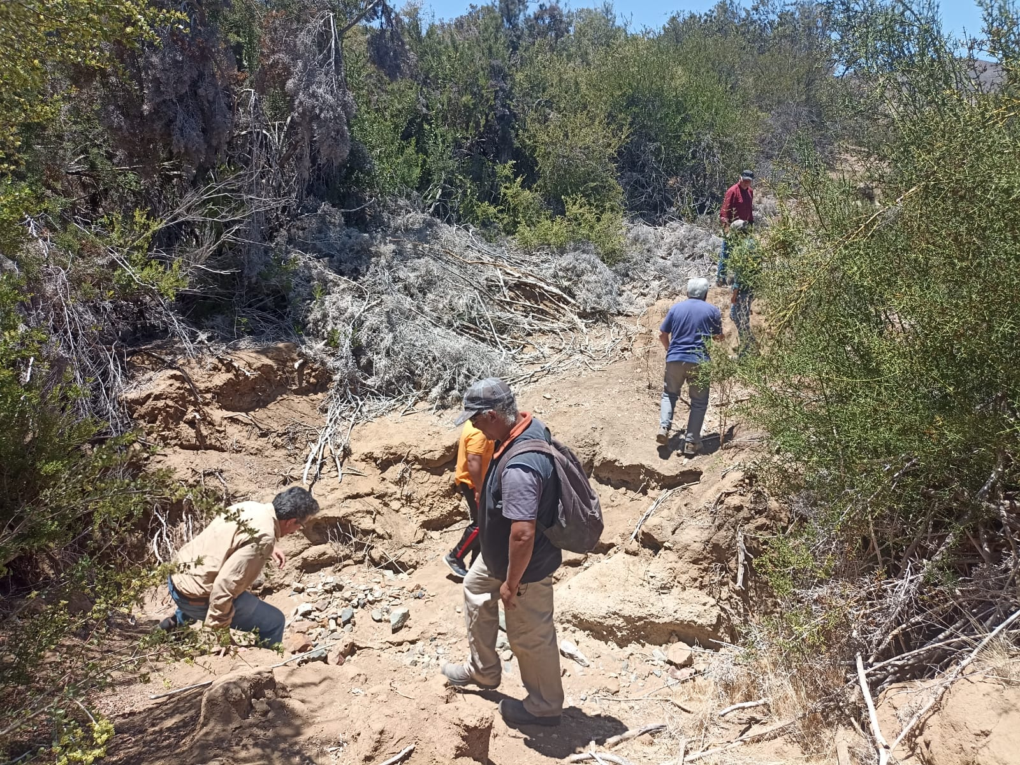
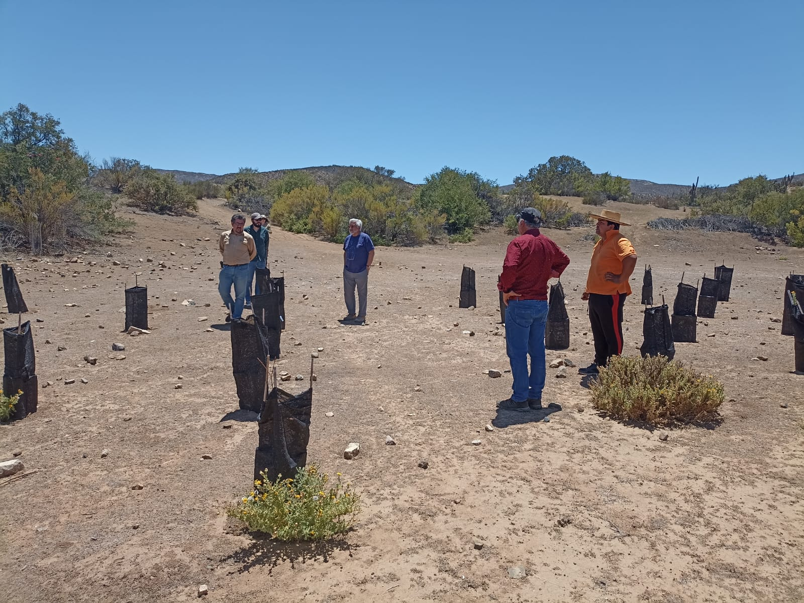
2023
Asamblea Anual 2023
Visita al área deforestada, área de reforestación y salida del proyecto GEF
1 de diciembre de 2024
Francisco Zepeda - Director (s) CONAF Coquimbo
Carla Louit - Jefa Departamento de Áreas Silvestres Protegidas
Renzo Vargas – Profesional DASP-CONAF
Notes:
ok

Slide 10
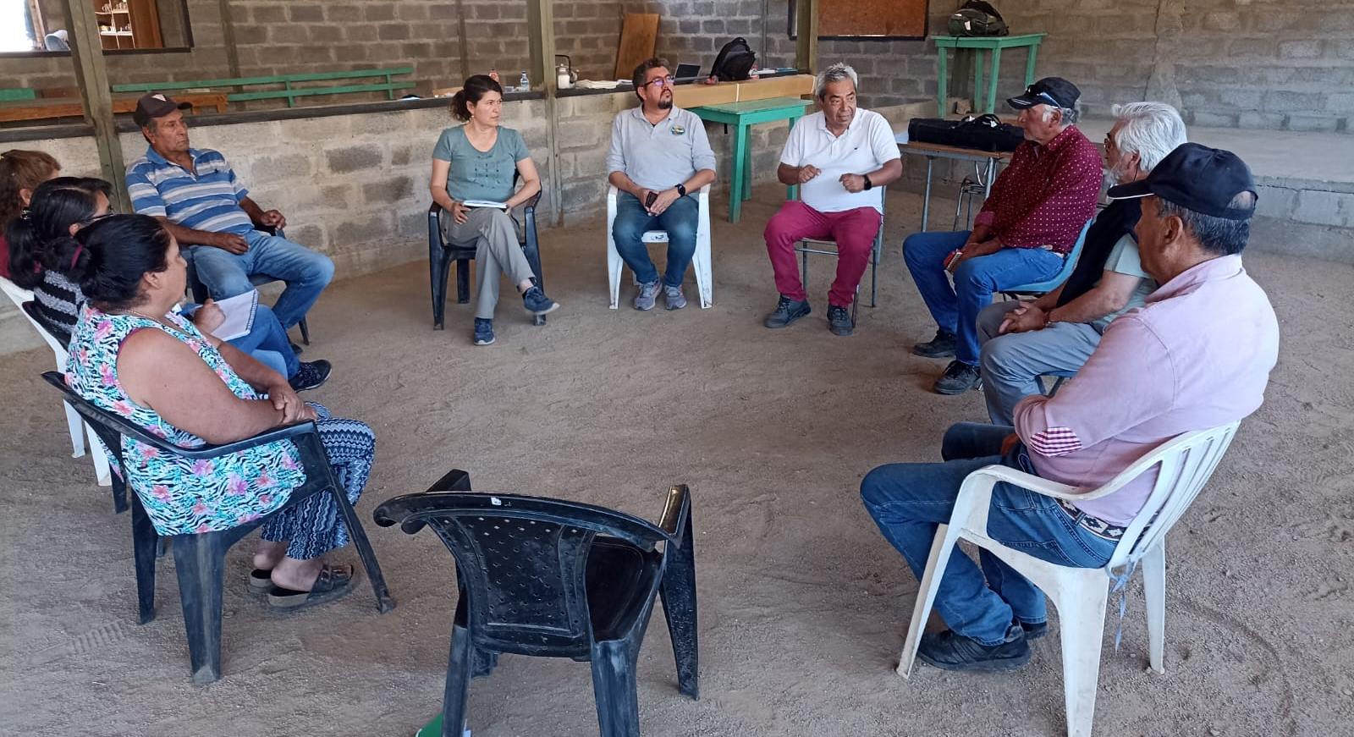
2023
Asamblea Anual 2023
Reunión para retomar plan de manejo
Reactivación comité asesor
CONTRATACIÓN DE UN SERVICIO PROFESIONAL PARA LA ELABORACIÓN DEL PLAN DE MANEJO DEL DERECHO REAL DE CONSERVACIÓN “PARQUE HACIENDA EL DURAZNO” EN LA COMUNA DE CANELA, PROVINCIA CHOAPA.
Manuel Pinto, anunció que se inició el estudio para traspasar el dominio de la tierra a los arrendatarios del Durazno, por lo que de esta forma el Plan de manejo deberá contemplar esta nueva situación sobre la cual él se compromete ir informando.
Fechas para continuar con plan de Manejo.
26 de enero de 2024
Ricardo Gutiérrez- Director CONAF Coquimbo
Carla Louit - Jefa Departamento de Áreas Silvestres Protegidas
Renzo Vargas – Profesional DASP-CONAF
Notes:
ok

Slide 12
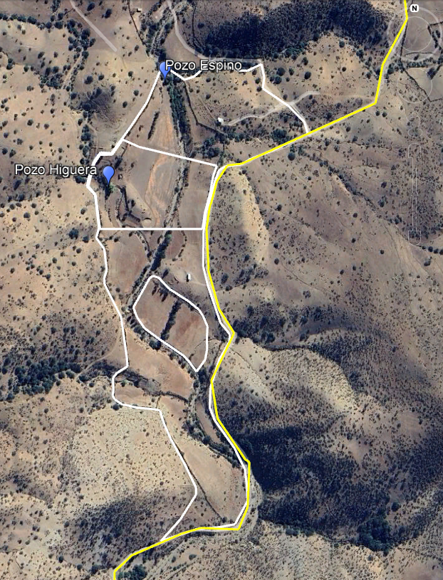
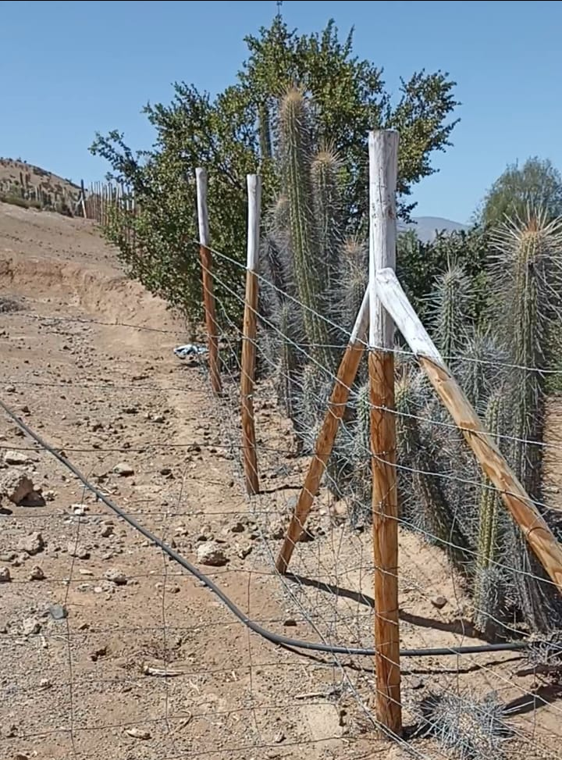
2023
Asamblea Anual 2023
Cercado de nuevas dependencias del centro
Debido a la cercanía con la carretera, y el espacio reducido, en este periodo se terminó de cercar y preparar los nuevos corrales en el sector del zapallo para trasladar a algunos guanacos, con el objetivo de comenzar a asilvestrarlos.

Slide 13
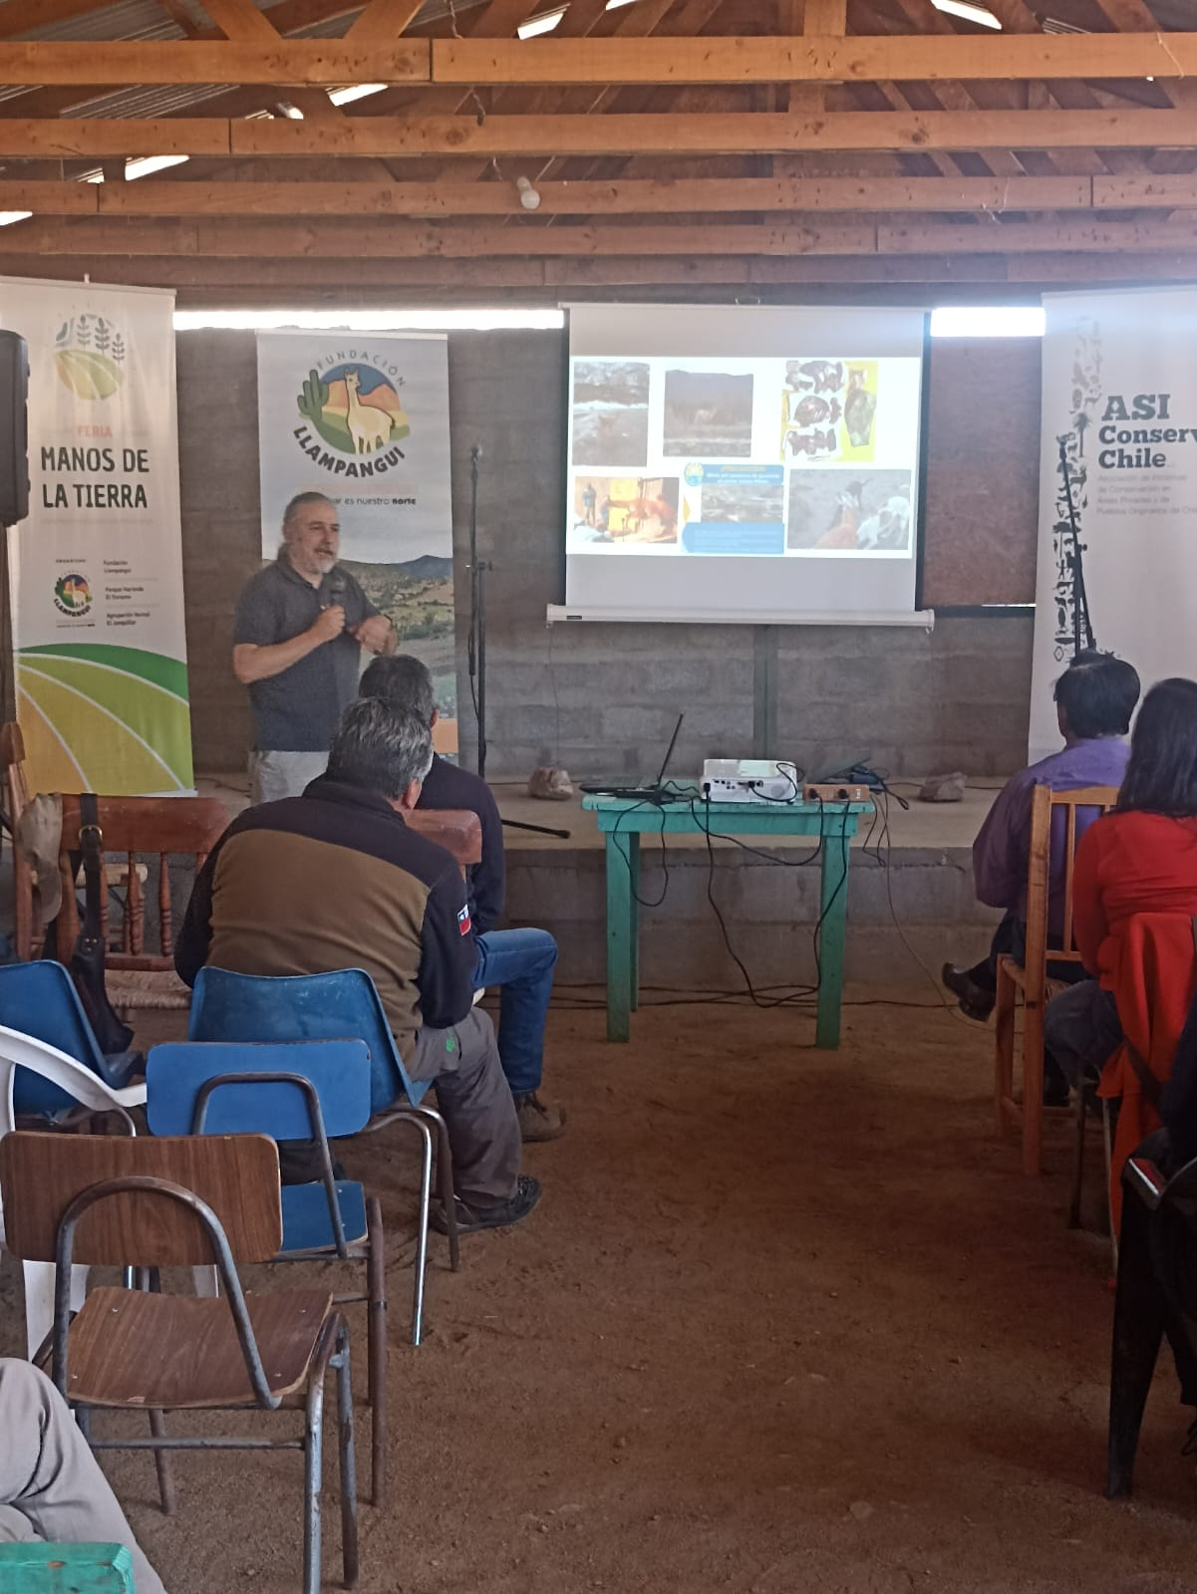
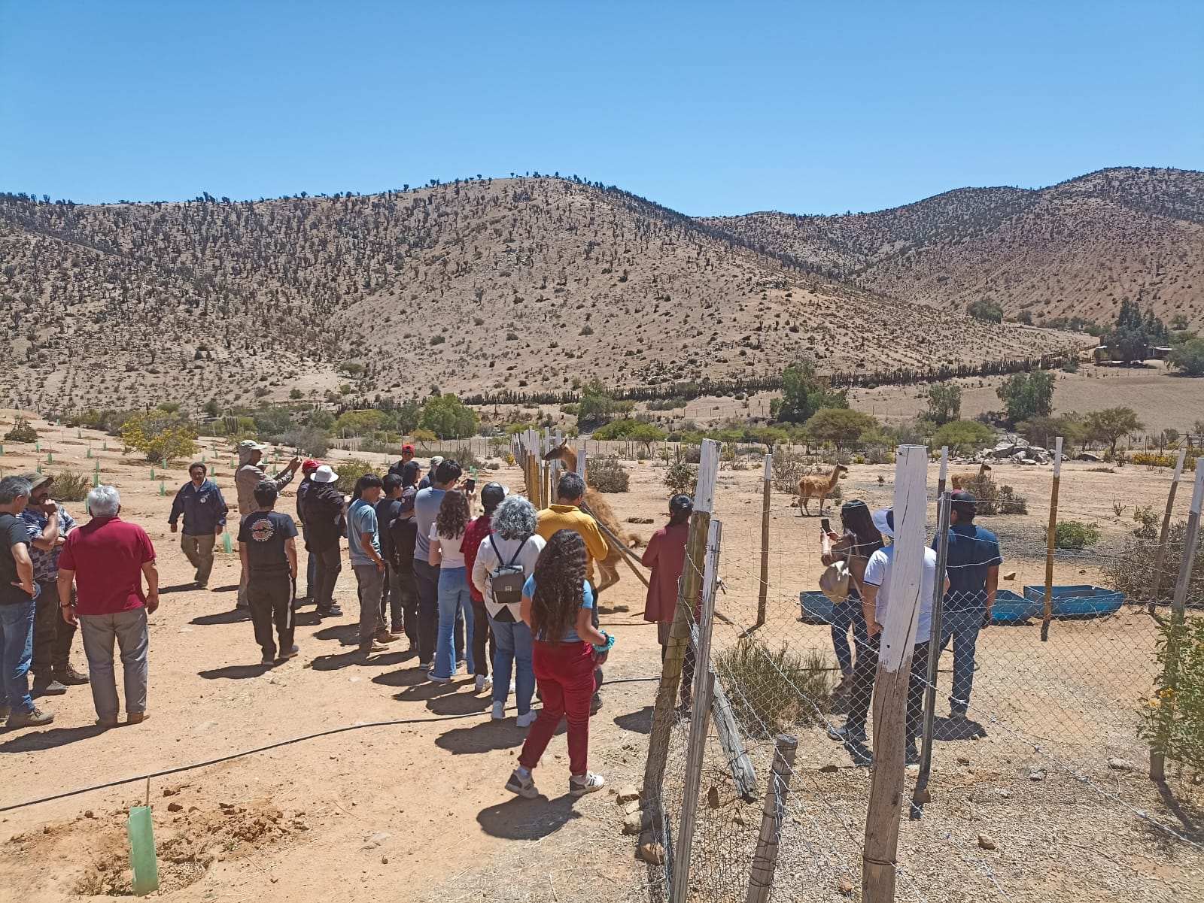
2023
Asamblea Anual 2023
Celebración de los 20 años del Centro de rescate y rehabilitación de Guanacos
Asistieron más de 40 personas, contamos con la presencia del Seremi de Agricultura, Christian Álvarez, y Jorge Fernández, director regional del SAG. Así como a funcionarios de las municipalidades de Canela y Combarbalá y alumnos del liceo Bicentenario Samuel Román Rojas de Combarbalá.
4 de noviembre de 2024

Slide 14
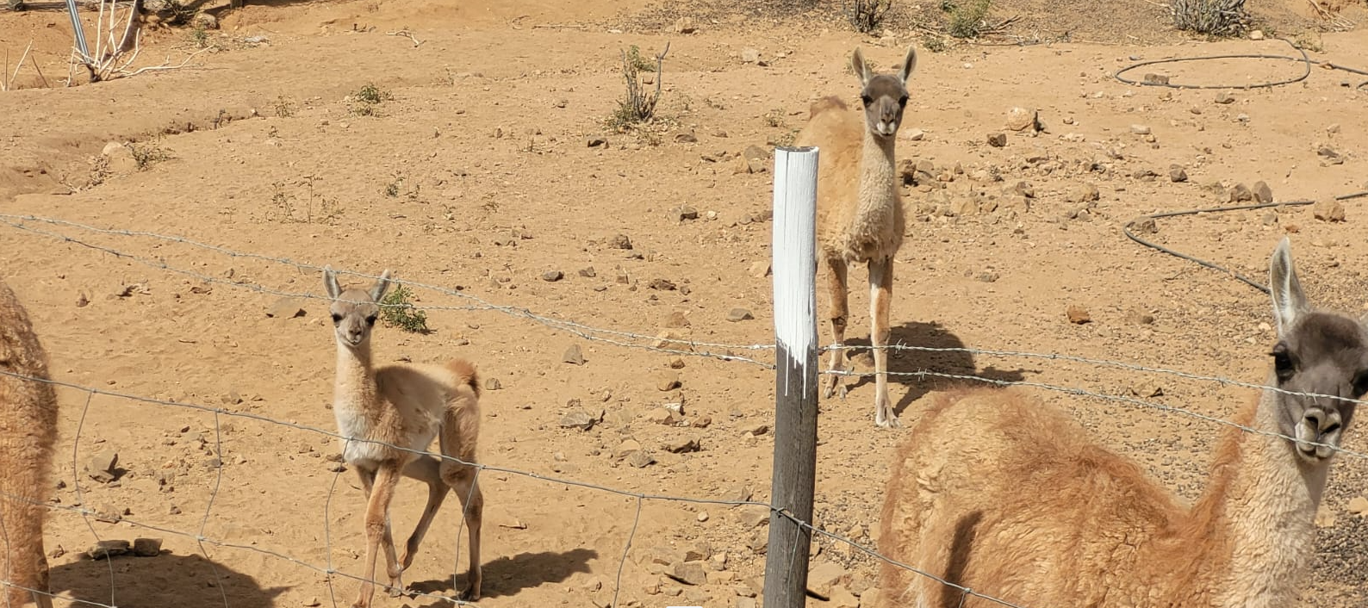
2023
Asamblea Anual 2023
Nacimiento de chulenga en navidad

Slide 15
2023
Asamblea Anual 2023
Líneas estratégicas de la Fundación
Conservación de la biodiversidad
Educación ambiental
Investigación
Fortalecimiento social y comunitario
Conservación patrimonial

Slide 16
2023
Asamblea Anual 2023
Co-ejecutores y colaboradores del Proyecto Asociativo Regional, PAR Explora Coquimbo
La Fundación Llamapanguí, a través del equipo de educación ambiental es parte del equipo ejecutor del PAR Explora en conjunto con el Centro del Agua para Zonas Áridas y Semiáridas de América Latina y el Caribe CAZALAC. Será las encargadas de colaborar en el material educativo para estudiantes de los primeros niveles de educación.
De la misma forma, la Fundación, es colaboradora del proyecto, ya que recibiremos en el Parque Hacienda El Durazno a comunidades educativas.

Slide 17
2023
Asamblea Anual 2023
Postulación y selección en Ciencia Pública
El proyecto “Distribución del Fanzine Wanikoe” fue seleccionado en el concurso Ciencia Pública para ejecutarse en 2023-2024.

Slide 18
2023
Asamblea Anual 2023
Cursos
En el año 2023, tanto el curso de Herramientas legales para la conservación en Chile, como el curso de Introducción a la ética ambiental, si bien se ofrecieron, no se realizaron por falta de cuórum.
Cómo directorio, creemos que se debe a que debemos alcanzar nuevo público y/o modificar la modalidad de ejecución del curso.
Este 2024, se reformulará la estrategia para continuar con la ejecución de cursos.
Notes:
ok

Slide 19
2023
Asamblea Anual 2023
Postulación al FFIOP
Presentación recurso de reposición
En la Resolución Exenta 102 de la Seremi de Gobierno se señala que nuestro proyecto quedó en lista de espera pese a obtener el mayor de los puntajes en cuanto a evaluación técnica de la selección, y cumpliendo cabalmente los criterios de priorización establecidos tanto por las bases como por el consejo regional, por lo que como organización sentimos que hubo falta a la probidad
Notes:
ok

Slide 20
2023
Asamblea Anual 2023
Postulación al Fondo de medioambiente del GORE Coquimbo con el proyecto
“RESCATE, RECUPERACIÓN Y RE-ASILVESTRAMIENTO DE GUANACOS (LAMA
GUANICOE) Y SU IMPACTO EN LA BIODIVERSIDAD DEL ÁREA PROTEGIDA, PARQUE
HACIENDA EL DURAZNO”.
Quedamos inadmisibles por la siguiente razón:
" NO DESGLOSA GASTOS DE FLETES Y ALIMENTACIÓN LOS CUALES CUENTAN CON TOPE MÁXIMO DE ACUERDO A BASES. LOS MATERIALES INDICADOS EN GASTOS DE INVERSIÓN CORRESPONDEN A GASTOS OPERACIONALES.“
Notes:
ok

Slide 21
2023
Asamblea Anual 2023
Líneas estratégicas de la Fundación
Conservación de la biodiversidad
Educación ambiental
Investigación
Fortalecimiento social y comunitario
Conservación patrimonial

Slide 22
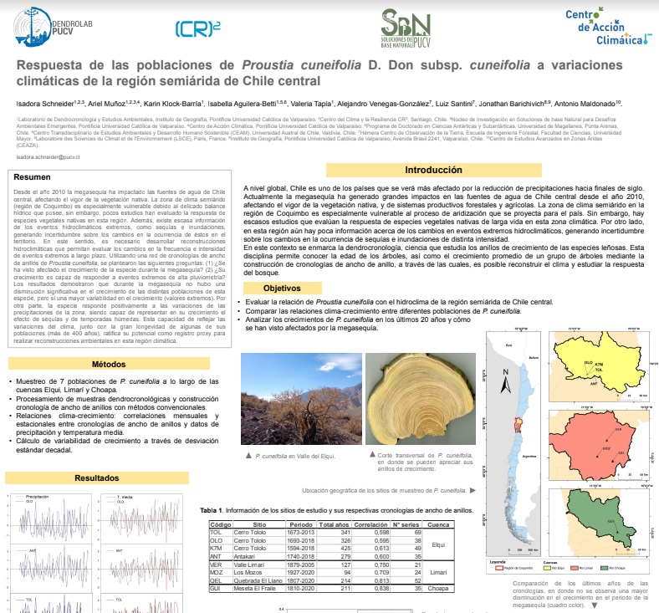
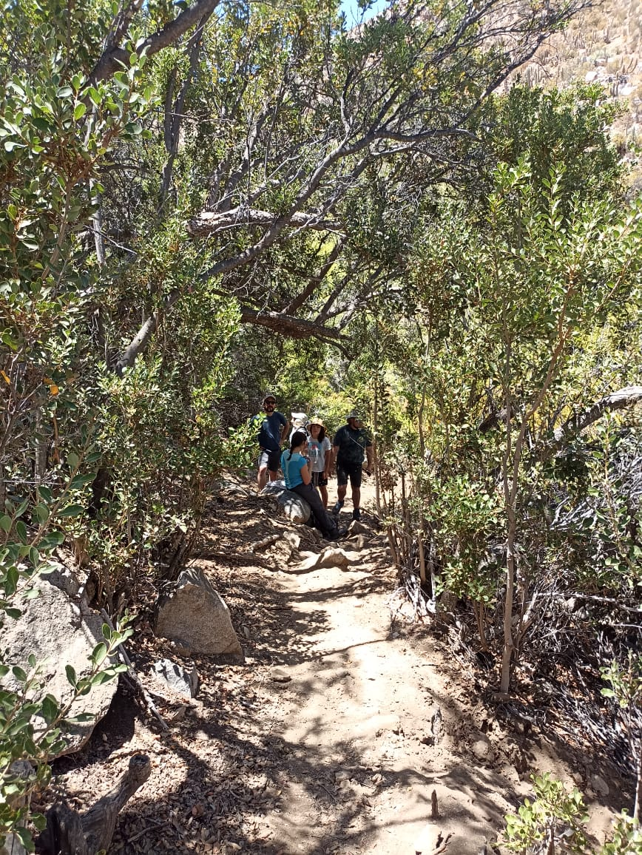
2023
Asamblea Anual 2023
Colaboración con DendroLab PUCV
Colaboración en el proyecto ANID-Fondecyt 1201714, titulado “Assessing historical changes of water extreme events and their impacts on vegetation, water access and infrastructure planning in Mediterranean and Semi- arid basins of Chile”
Toma de muestras dendométricas de plantas adultas de las especies: talhuén (Trevoa quinquinervia), guayacán (Porlieria chilensis), y huañil (Proustia cuneifolia) en las poblaciones que existen en el Parque Hacienda El Durazno.
19 de enero de 2024

Slide 23
2023
Asamblea Anual 2023
Líneas estratégicas de la Fundación
Conservación de la biodiversidad
Educación ambiental
Investigación
Fortalecimiento social y comunitario
Conservación patrimonial

Slide 24
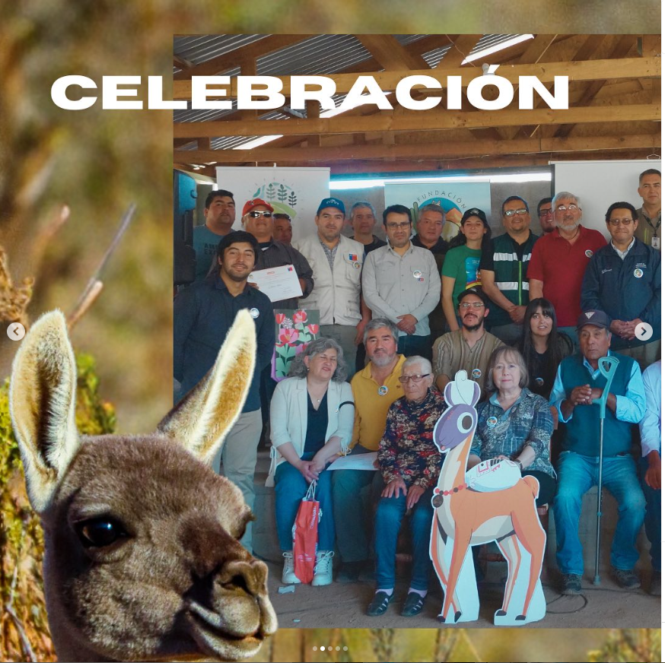
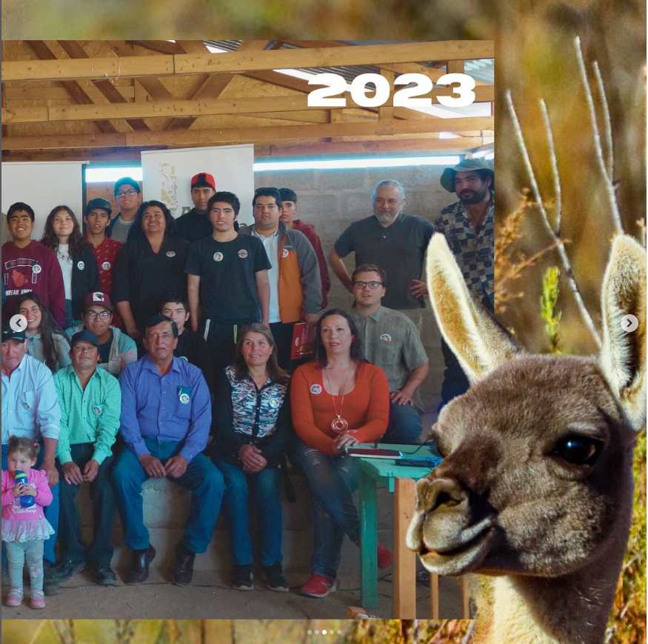
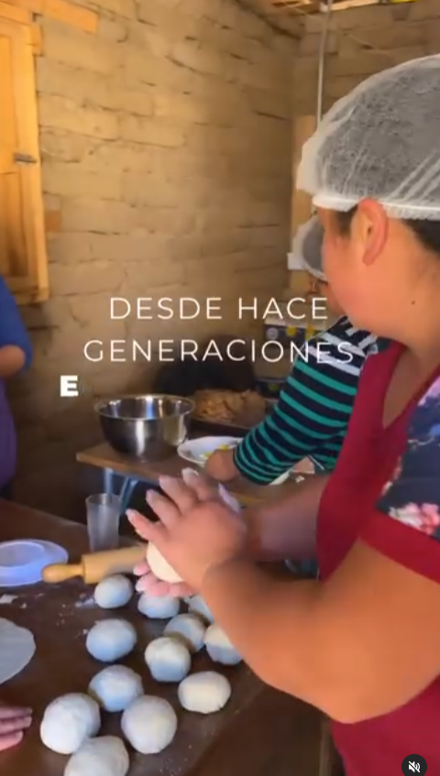
2023
Asamblea Anual 2023
Participación de la Agrupación Vecinal Junquillar en la celebración de los 20 años del centro de rescate y rehabilitación de guanacos

Slide 25
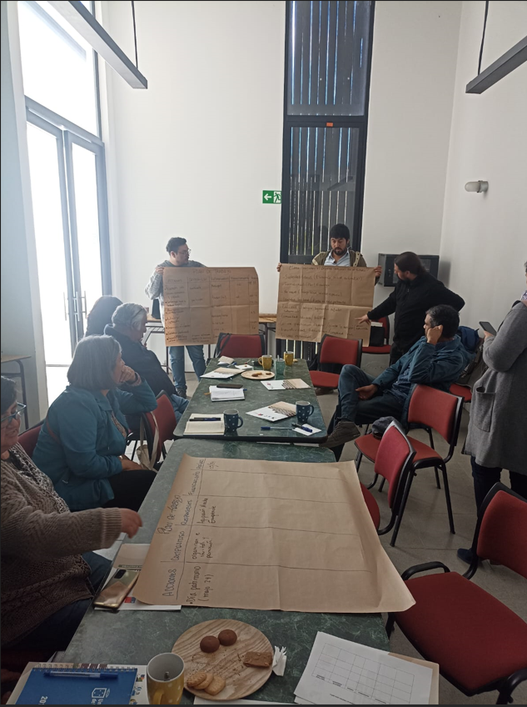
2023
Asamblea Anual 2023
Participación en encuentro de organizaciones ligadas al turismo en Canela
Notes:
ok

Slide 26
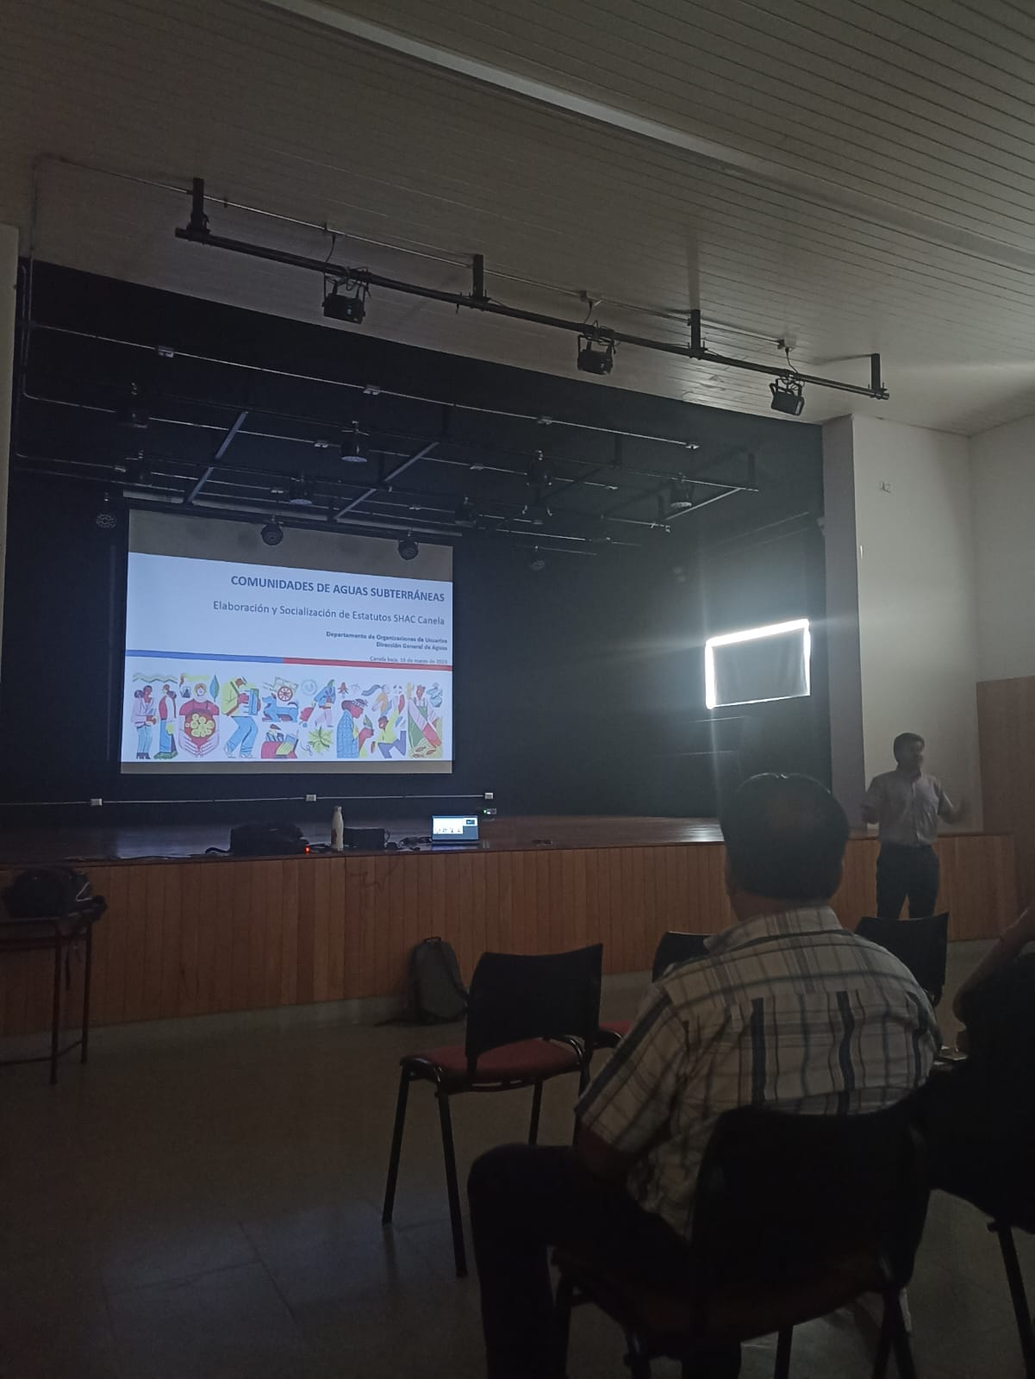
2023
Asamblea Anual 2023
Participación en la reunión conformación CAS Canela convocada por la DGA
Conformación de las Comunidades de Aguas Subterráneas (CAS) del sector hidrogeológico de aprovechamiento común (SHAC) Canela,
Notes:
ok

Slide 27
2023
Asamblea Anual 2023
Líneas estratégicas de la Fundación
Conservación de la biodiversidad
Educación ambiental
Investigación
Fortalecimiento social y comunitario
Conservación patrimonial

Slide 28
2023
Asamblea Anual 2023
El año 2023 no se realizó
Sin embargo, este 2024, queremos retomar la feria Manos de la Tierra.

Slide 29
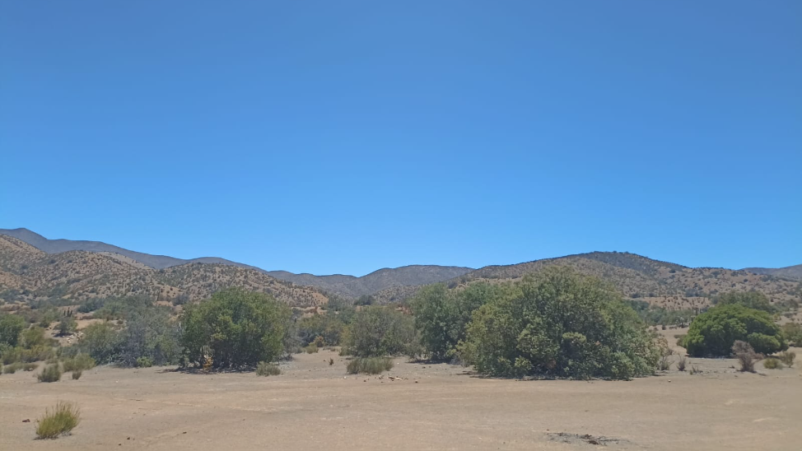
COLABORACIONES

Slide 30
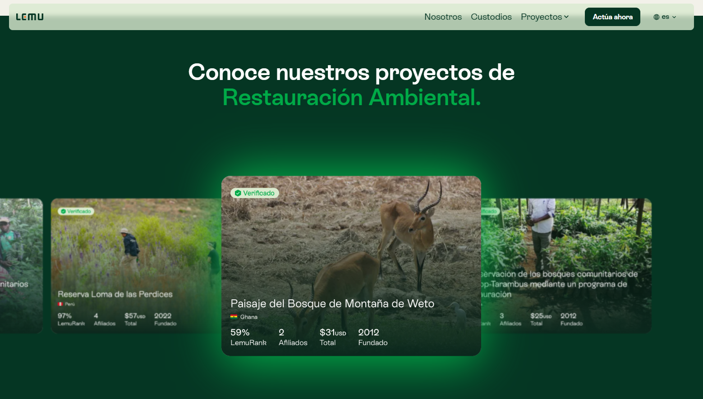
2023
Asamblea Anual 2023
Colaboración con LEMU
Completamos el formulario para ser parte de LEMU, una empresa que busca ayudar a financiar diferentes proyectos de conservación alrededor del mundo. Cuenta con más de 23.000 usuarios.
Actualmente, estamos a la espera de la reunión en que nos presentarán la ficha del proyecto:
Frenando el avance del desierto mediante la regeneración de ecosistemas en conjunto con la rehabilitación de guanacos.
4 de noviembre de 2024

Slide 31
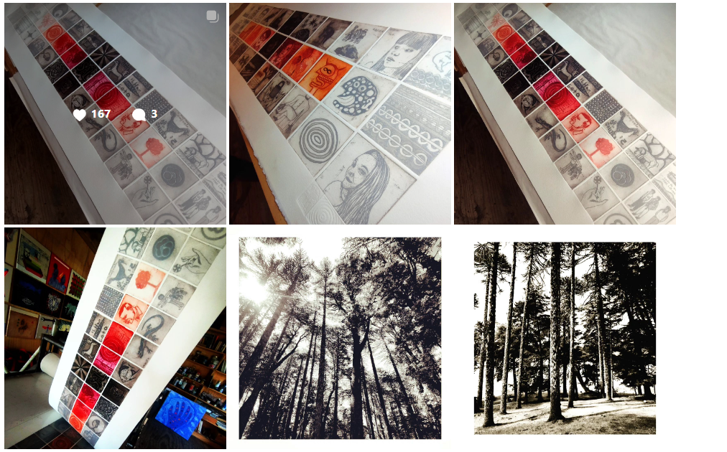
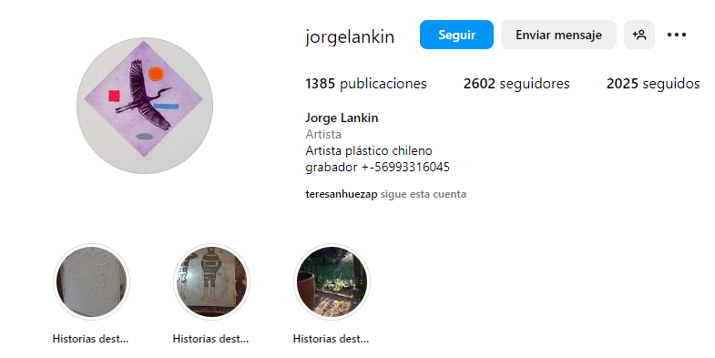
2023
Asamblea Anual 2023
Colaboración con Jorge Lakin
El artista visual Jorge Lankin, recorrerá durante 5 días el Durazno en el mes de mayo de 2024, tomará fotos y creará grabados inspirados en el Parque, así como en otras 3 APP. Creará un catálogo digital de la Obra Artística (40 obras, 10 obras de cada Reserva), a través de nuestras redes sociales; como parte del proyecto “Grabados para la Conservación”, Folio N° 713400 correspondiente a la Línea de Creación Artística del Fondo Nacional.
Parque Hacienda El Durazno, Canela.
Reserva Ecológica Tesoro del Pangal, Los Molles.
Reserva Huellas de Lonquimay.
Reserva Costera Valdiviana, Corral.
4 de noviembre de 2024

Slide 32
2023
Asamblea Anual 2023
Colaboración con Jorge Lakin
El artista visual Jorge Lankin, recorrerá durante 5 días el Durazno en el mes de mayo de 2024, tomará fotos y creará grabados inspirados en el Parque, así como en otras 3 APP. Creará un catálogo digital de la Obra Artística (40 obras, 10 obras de cada Reserva), a través de nuestras redes sociales; como parte del proyecto “Grabados para la Conservación”, Folio N° 713400 correspondiente a la Línea de Creación Artística del Fondo Nacional.
Parque Hacienda El Durazno, Canela.
Reserva Ecológica Tesoro del Pangal, Los Molles.
Reserva Huellas de Lonquimay.
Reserva Costera Valdiviana, Corral.
4 de noviembre de 2024

Slide 33
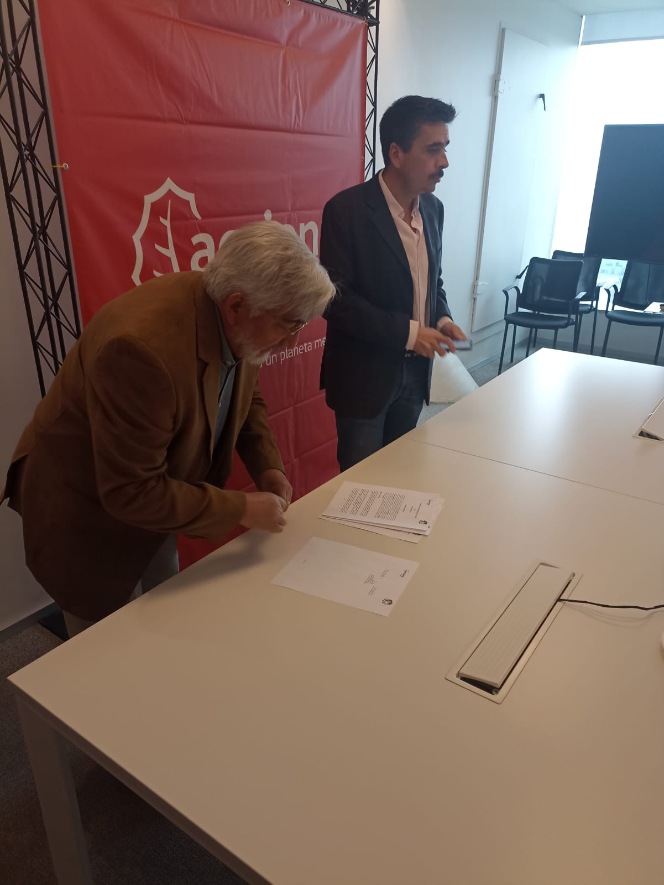
2023
Asamblea Anual 2023
Alianza de colaboración con ACCIONA
13 de abril de 2023
Si bien se firmó el convenio de colaboración con la empresa ACCIONA, ésta no ha ratificado la firma hasta el momento.
4 de noviembre de 2024

Slide 34
2023
Asamblea Anual 2023
Alianza de colaboración con Liceo Bicentenario Samuel Román Rojas de Combarbalá
Se espera firmar durante el primer trimestre de este año 2024 el convenio de colaboración con el liceo Bicentenario Samuel Román Rojas de Combarbalá.

Slide 35
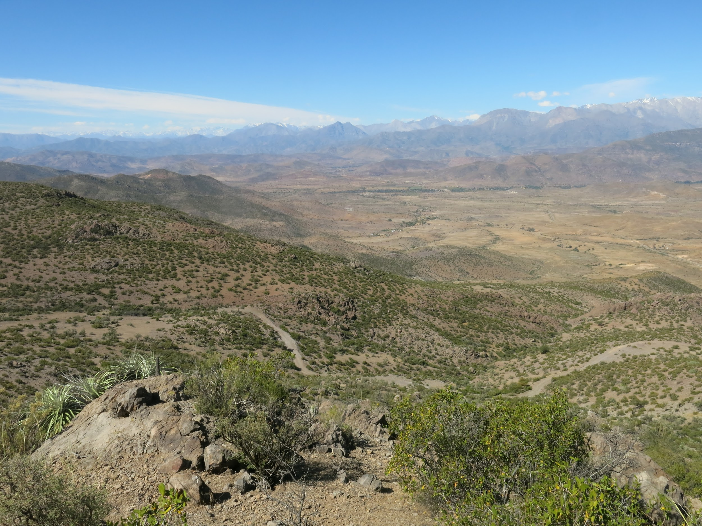
DIFUSIÓN Y EVENTOS

Slide 36
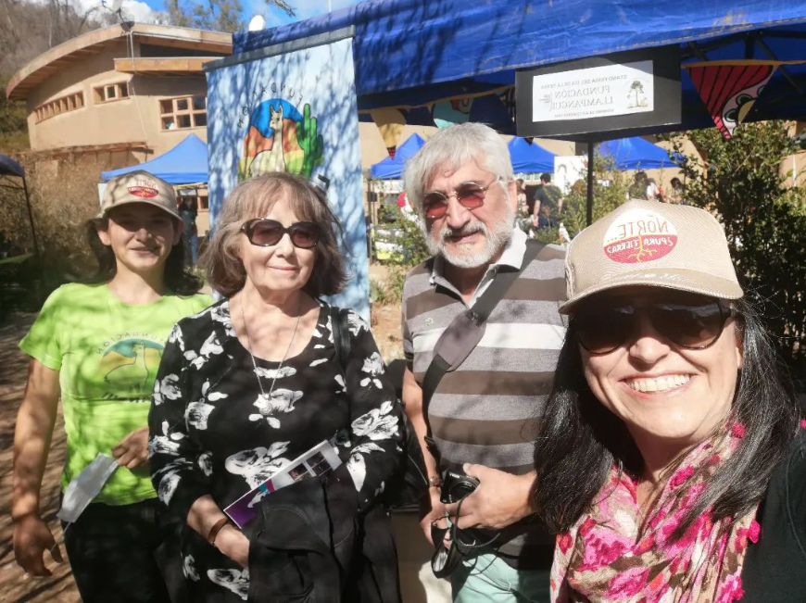
2023
Asamblea Anual 2023
Participación en Feria del Día Mundial de la Tierra
15 abril 2023

Slide 37
2023
Asamblea Anual 2023
Participación en 7ma Feria ambiental de Aculeo
15 abril 2023

Slide 38
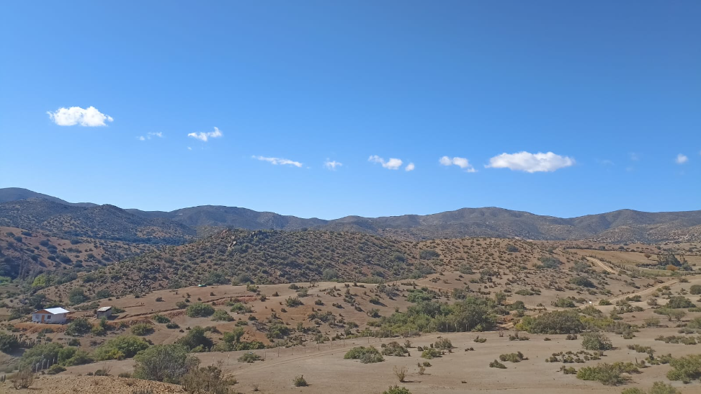
FONDOS CONCURSABLES

Slide 39
2023
Asamblea Anual 2023
Resumen postulaciones y adjudicaciones
Adjudicación Fondo PAR Explora, CONICYT.
Postulación fondo Gobierno Regional de Coquimbo → RESCATE, RECUPERACIÓN Y RE-ASILVESTRAMIENTO DE GUANACOS (LAMA
GUANICOE) Y SU IMPACTO EN LA BIODIVERSIDAD DEL ÁREA PROTEGIDA, PARQUE HACIENDA EL DURAZNO (no seleccionado).
Postulación a FFOIP (no seleccionado).
Postulación a fondo Ciencia Pública (seleccionado y en ejecución).
Postulación FIA – Proyectos de Innovación de Bienes Públicos para el Agro (no seleccionado).
Presentación de proyecto de restauración a escala regional al GORE Coquimbo (sin respuesta).

Slide 40
2023
Asamblea Anual 2023
otros
Artículo sobre DRC - CIPER

Slide 41
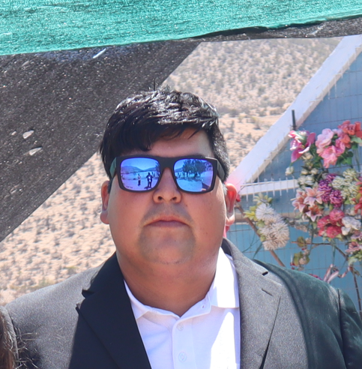
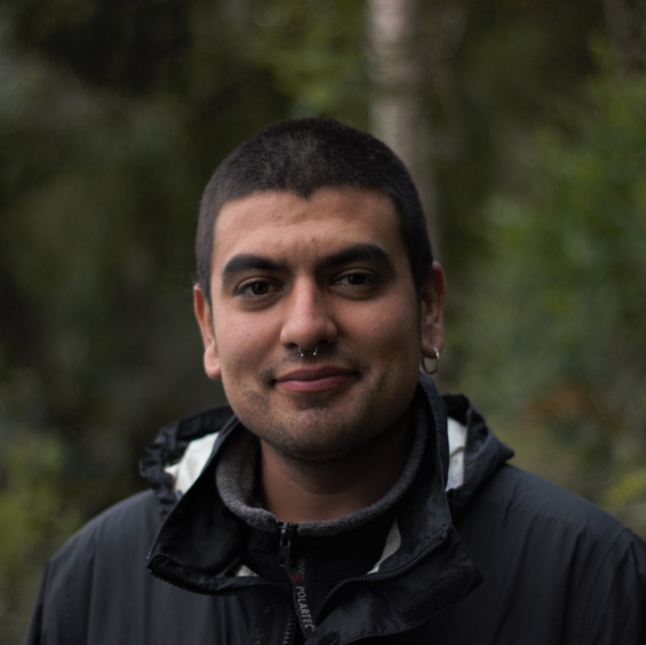
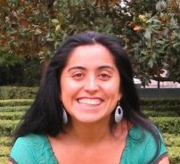
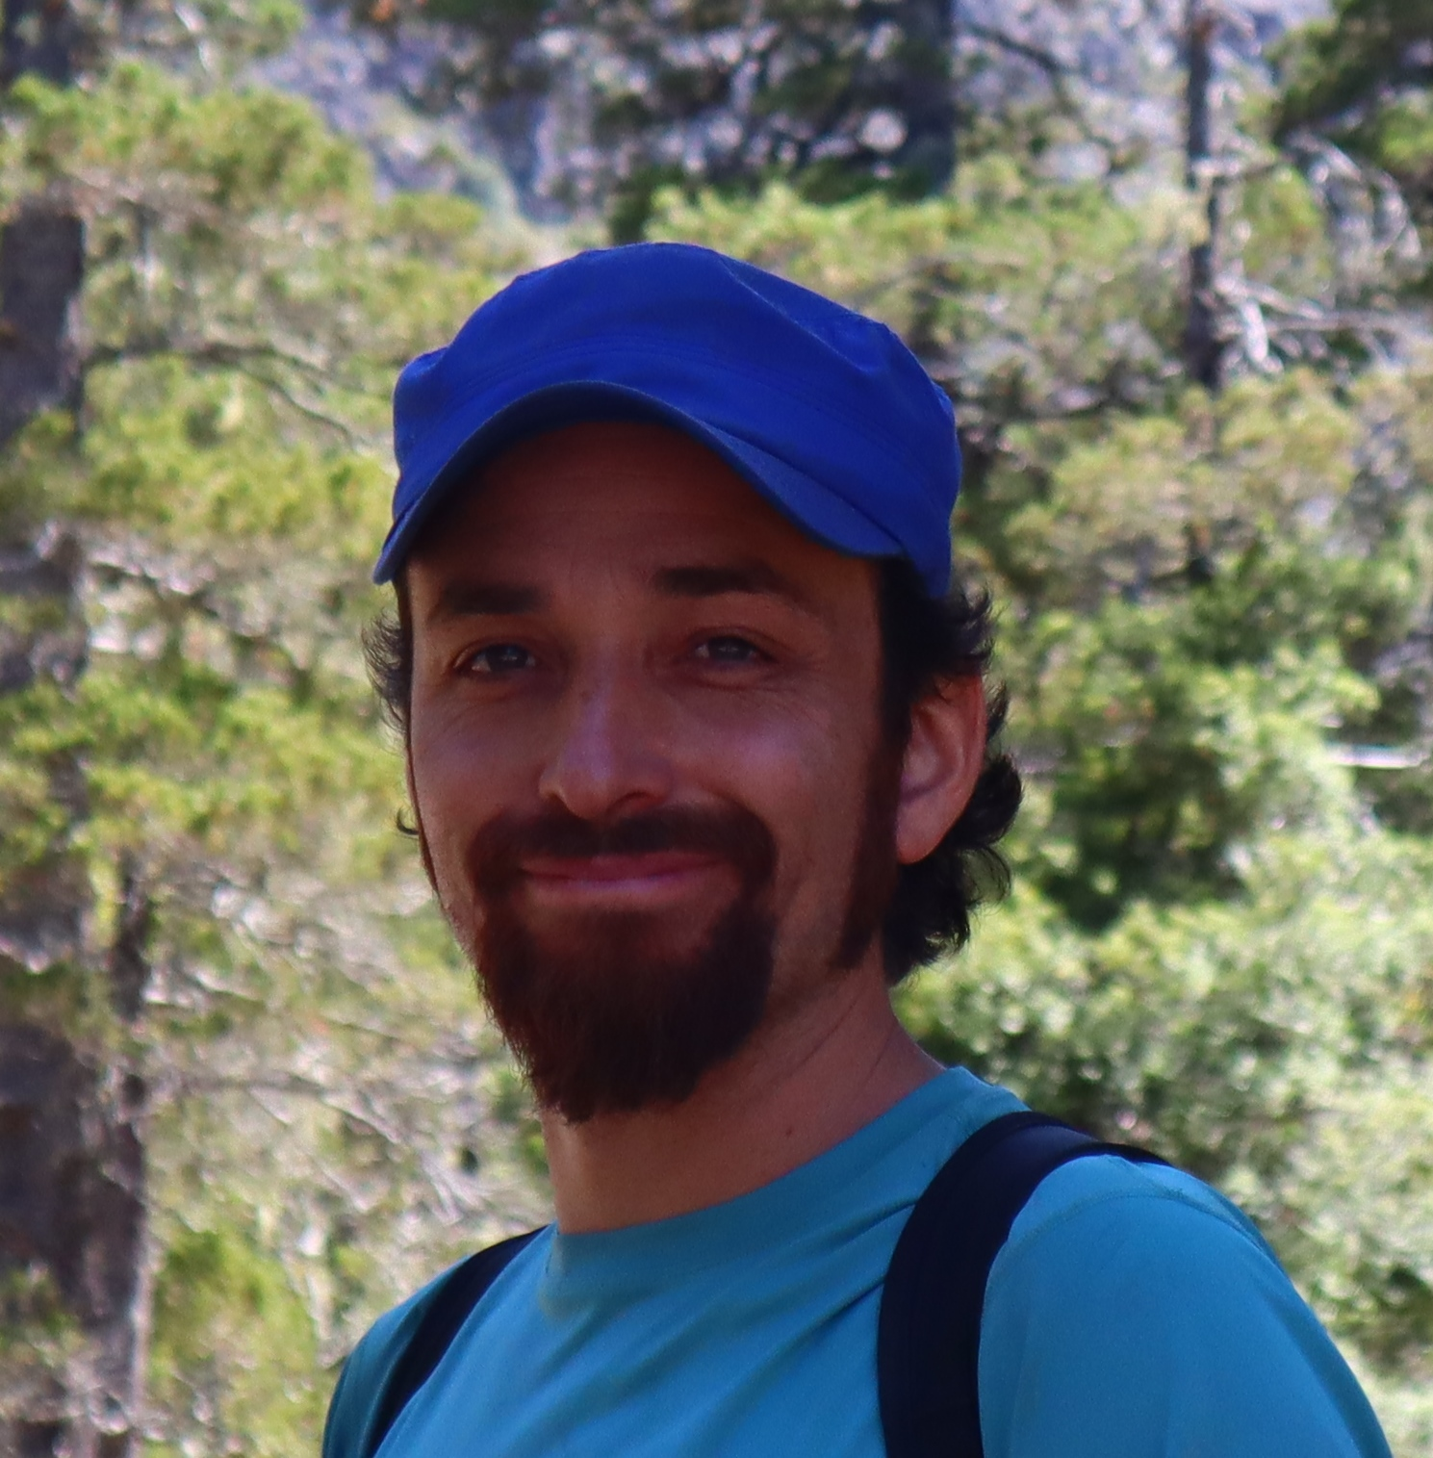
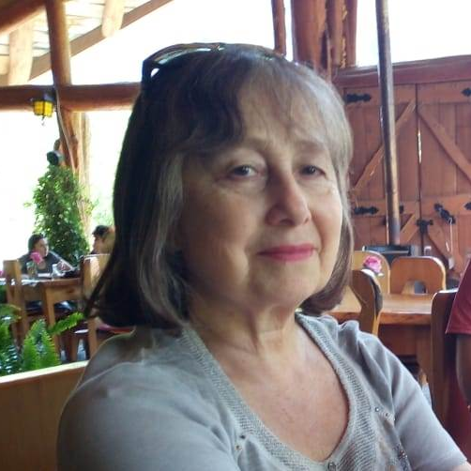
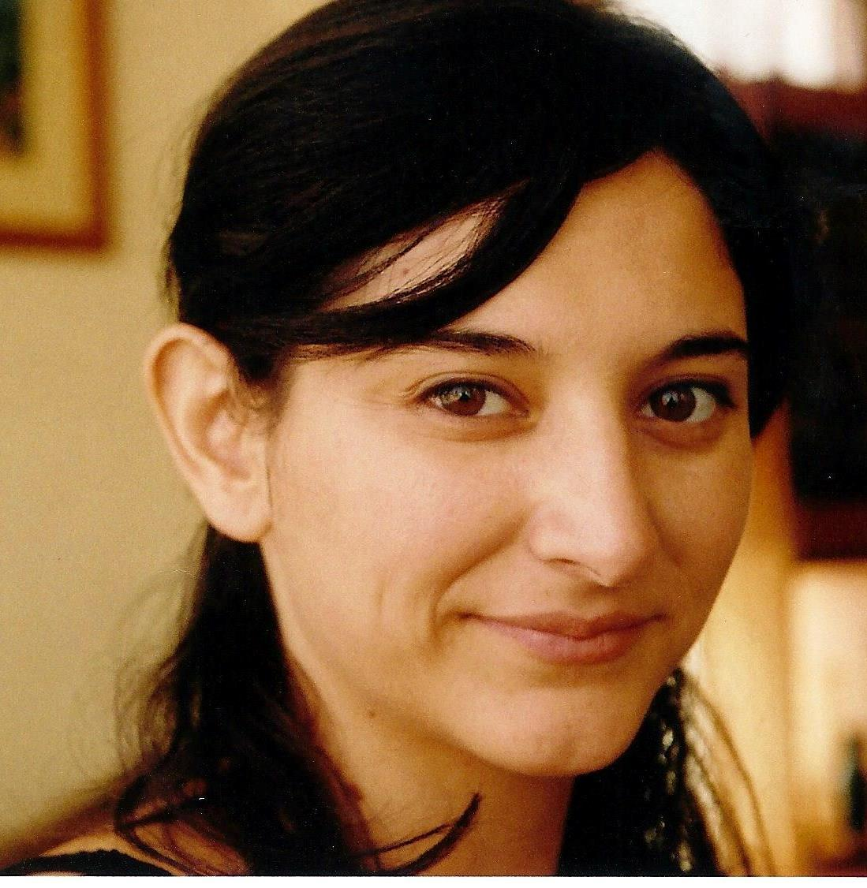
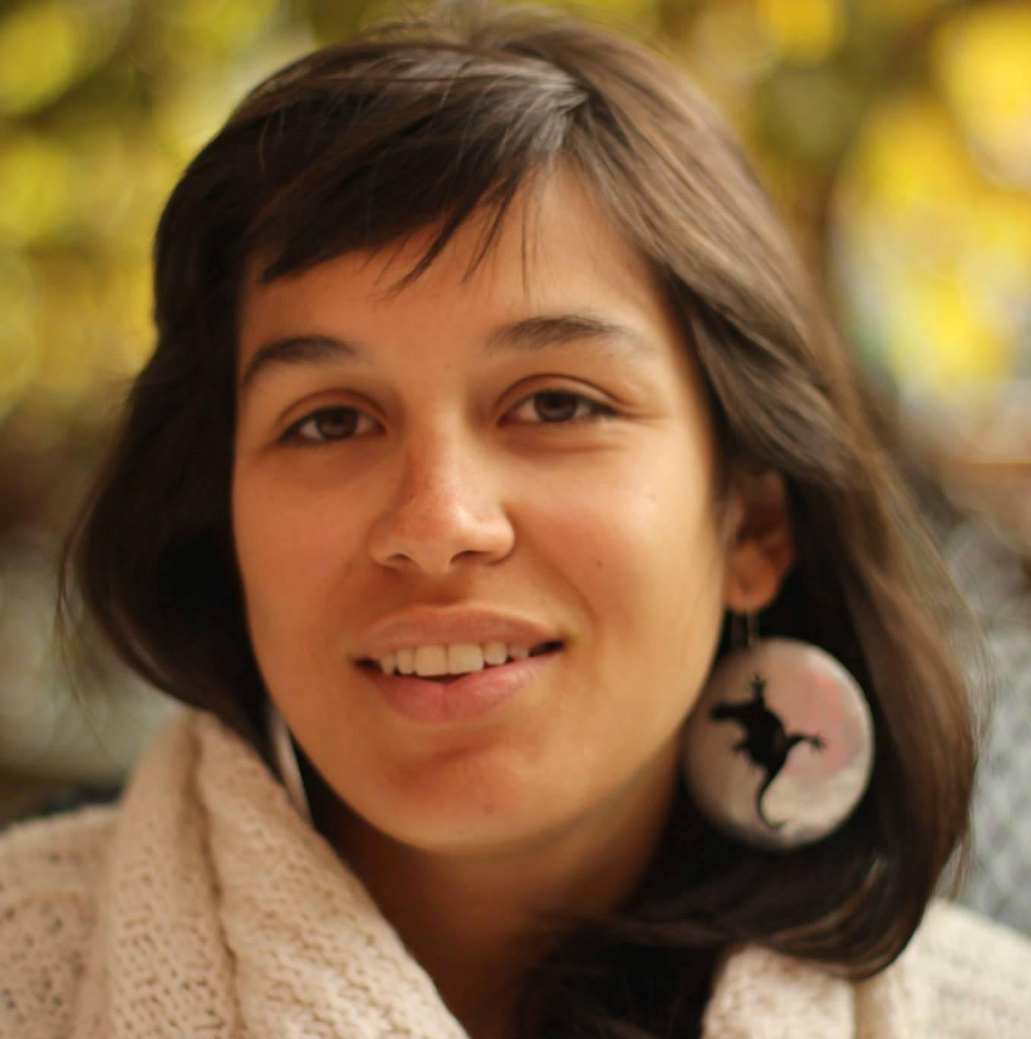
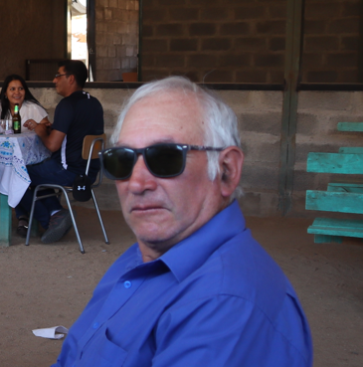
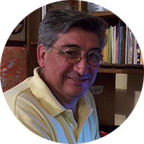
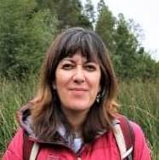
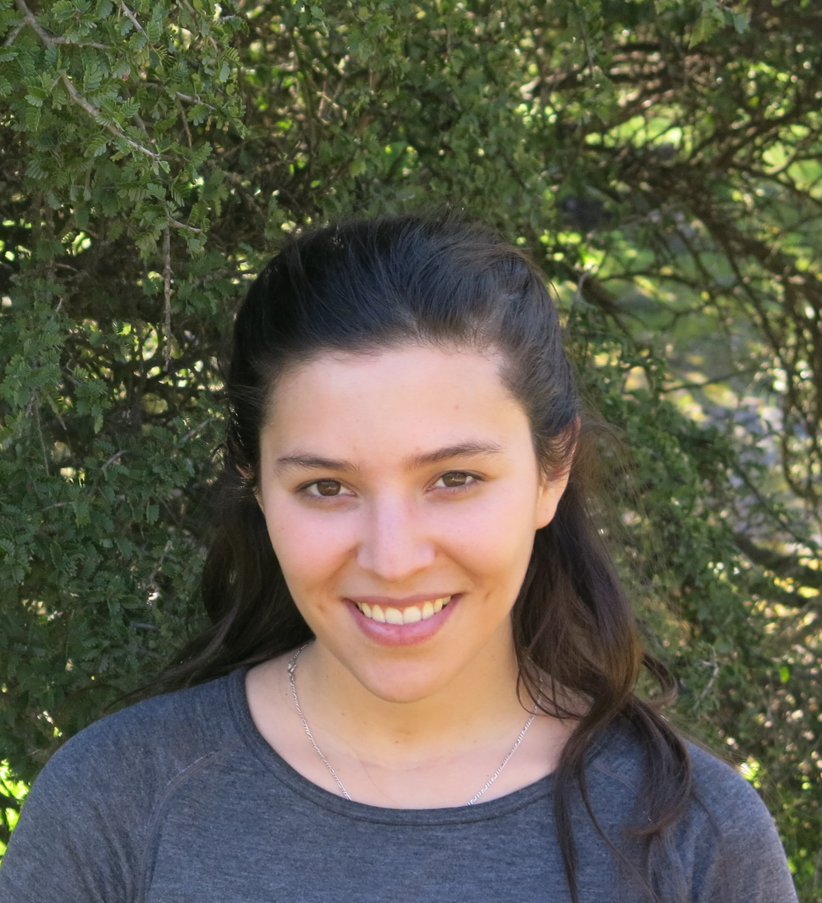
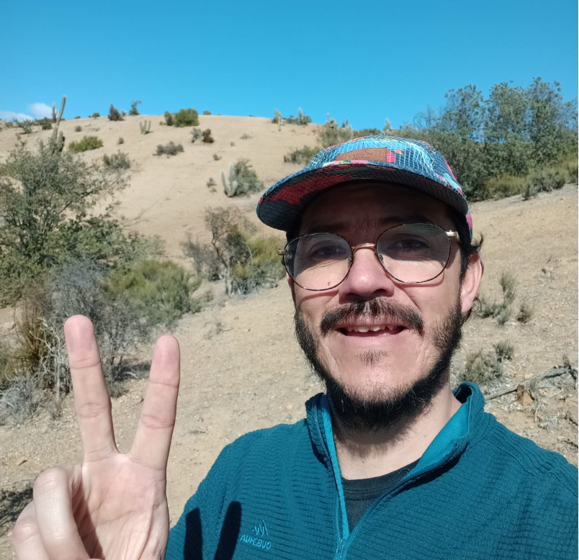
2023
Asamblea Anual 2023
¡Gracias a tod@!

Slide 42
